Slide 1
Εκτυπωτικά Υποστρώματα (Θ)
Ανοικτά Ακαδημαϊκά Μαθήματα στο ΤΕΙ Αθήνας
Ενότητα 1: Πρόδρομες επιφάνειες γραφής
Βασιλική Μπέλεση
Επίκ. Καθηγήτρια
Τμήμα Γραφιστικής
Κατεύθυνση Τεχνολογίας Γραφικών Τεχνών
Το περιεχόμενο του μαθήματος διατίθεται με άδεια Creative Commons εκτός και αν αναφέρεται διαφορετικά | Το έργο υλοποιείται στο πλαίσιο του Επιχειρησιακού Προγράμματος «Εκπαίδευση και Δια Βίου Μάθηση» και συγχρηματοδοτείται από την Ευρωπαϊκή Ένωση (Ευρωπαϊκό Κοινωνικό Ταμείο) και από εθνικούς πόρους.

Slide 2
Περιεχόμενα Μαθήματος
1 | ΠΡΟΔΡΟΜΕΣ ΕΠΙΦΑΝΕΙΕΣ ΓΡΑΦΗΣ
2 | ΙΣΤΟΡΙΚΑ ΣΤΟΙΧΕΙΑ ΓΙΑ ΤΗΝ ΔΙΑΔΡΟΜΗ ΤΟΥ ΧΑΡΤΙΟΥ
3 | ΙΝΕΣ ΠΟΥ ΧΡΗΣΙΜΟΠΟΙΟΥΝΤΑΙ ΣΤΗΝ ΧΑΡΤΟΠΟΙΪΑ
4 | ΣΥΣΤΑΣΗ ΚΑΙ ΔΟΜΗ ΞΥΛΟΥ
5 | ΠΑΡΑΓΩΓΗ ΧΑΡΤΟΠΟΛΤΟΥ
6 | ΧΑΡΤΟΠΟΙΗΣΗ
7 | ΕΠΙΔΡΑΣΗ ΤΗΣ ΥΓΡΑΣΙΑΣ, ΤΗΣ ΘΕΡΜΟΚΡΑΣΙΑΣ ΚΑΙ ΤΟΥ ΦΩΤΟΣ ΣΤΙΣ ΙΔΙΟΤΗΤΕΣ ΚΥΤΤΑΡΙΝΗΣ - ΧΑΡΤΙΟΥ
8 | ΙΔΙΟΤΗΤΕΣ ΚΑΙ ΠΟΙΟΤΙΚΟΣ ΕΛΕΓΧΟΣ ΧΑΡΤΙΟΥ
9 | ΔΙΑΣΤΑΣΕΙΣ ΧΑΡΤΙΟΥ
10 | ΕΙΔΗ ΧΑΡΤΙΟΥ
11 | e-paper

Slide 3
Πρόδρομες επιφάνειες γραφής
Στην ενότητα αυτή θα γίνει μία σχετικά σύντομη παράθεση στοιχείων που αφορούν τις επιφάνειες γραφής που χρησιμοποιούνταν πολύ πριν ο άνθρωπος αρχίσει να χρησιμοποιεί το χαρτί.
Πολλά αναλυτικά στοιχεία μπορείτε να βρείτε στο βιβλίο του Χ. Λάζου το οποίο αναφέρεται στη βιβλιογραφία του κεφαλαίου αυτού και στο οποίο στηρίχθηκε σε μεγάλο βαθμό το κεφάλαιο αυτό.

Slide 4
Πρόδρομες επιφάνειες γραφής
Εκτιμάται ότι η χρονική περίοδος από το 100.000 π.Χ. έως το 40000 π.Χ. οι άνθρωποι ανέπτυξαν ήχους και φθόγγους και παρουσίασαν τις στοιχειώδεις εκφράσεις ομιλίας.
Στη συνέχεια, δηλαδή μετά το 40.000 π.Χ. αρχίζει η εξέλιξη της γραφής. Οι άνθρωποι προκειμένου να γράψουν και να εκφράσουν τις σκέψεις τους, χρησιμοποίησαν διάφορα υλικά που βρίσκονται γύρω τους.

Slide 5
Πρόδρομες επιφάνειες γραφής
Πέτρα-Βράχια
Πηλός
Μέταλλα
Οστά ζώων
Δέρματα ζώων
Υφάσματα
Φλοιοί και φύλλα δέντρων
Ξύλο δέντρων
Διάφορα άλλα υλικά (βαμπούμ, κιπού, ελεφαντόδοτο).

Slide 6
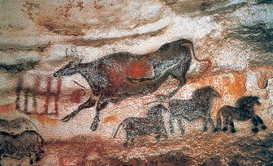
Πέτρα
Σε χώρες όπως η Ισπανία και η Γαλλία διασώζεται από την παλαιολιθική εποχή σπηλαιογραφίες π.χ. τα σπήλαια του Λασκώ και του Cussac στη Γαλλία καθώς και αυτό στην Αλταμίρα της Ισπανίας).
ebooks.edu.gr

Slide 7
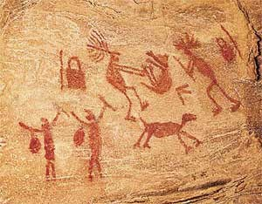
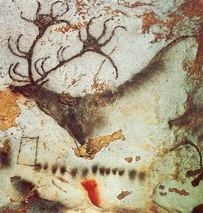
Έχουν βρεθεί σπήλαια και στην Πορτογαλία όχι όμως της ίδια ομορφιάς όπως τα προηγούμενα)
neldeliriononeromaisola.it
ebooks.edu.gr

Slide 8
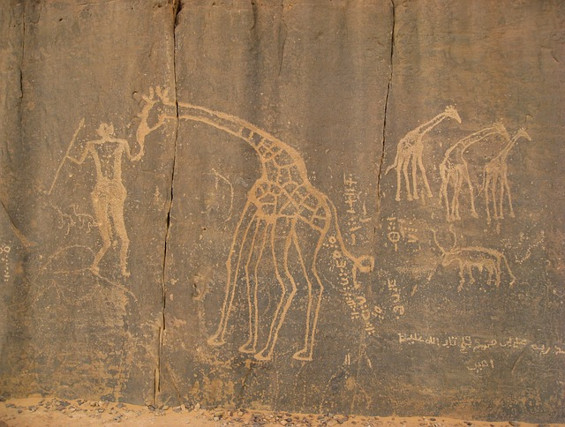
Βραχογραφίες
Οι βραχογραφίες (ζωγραφική πάνω σε βράχους ) απεικονίζονται στην εξωτερική επιφάνεια των βράχων, κυρίως σε μεγάλες επιφάνειες που διακρίνονται από απόσταση.
“Tassili“ από jackmac34 διαθέσιμο ως κοινό κτήμα
Περίφημες είναι αυτές στο Τασσίλι της Σαχάρας και στην Αυστραλία.

Slide 9
Πετρόγλυφα
Τα πετρόγλυφα (εγχάρακτες βραχογραφίες χωρίς χρώμα) κατασκευάζονταν με χρήση αιχμηρού αντικειμένου (βάθος 2 έως 7 mm).

Slide 10
Βότσαλα
Τα βότσαλα χρησιμοποιήθηκαν από πολύ παλιά (10000 – 8000 π.Χ.) και έχουν ταυτιστεί με τον λεγόμενο «αζίλειο πολιτισμό».

Slide 11
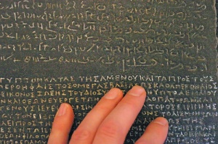
Μαρμάρινες-πέτρινες πλάκες
Χαρακτηριστικό παράδειγμα αποτελεί η Στήλη της Ροζέτας, που έδωσε τη δυνατότητα στον Γάλλο Jean-Francois Champollion να να μεταφράσει τα αιγυπτιακά ιερογλυφικά.
Η στήλη πιθανολογείται ότι έχει «γραφτεί» το 196 π.Χ. και προέρχεται από το ναό του Πτολεμαίου Ε΄ του Επιφανούς.
revistagrafos.wordpress.com

Slide 12
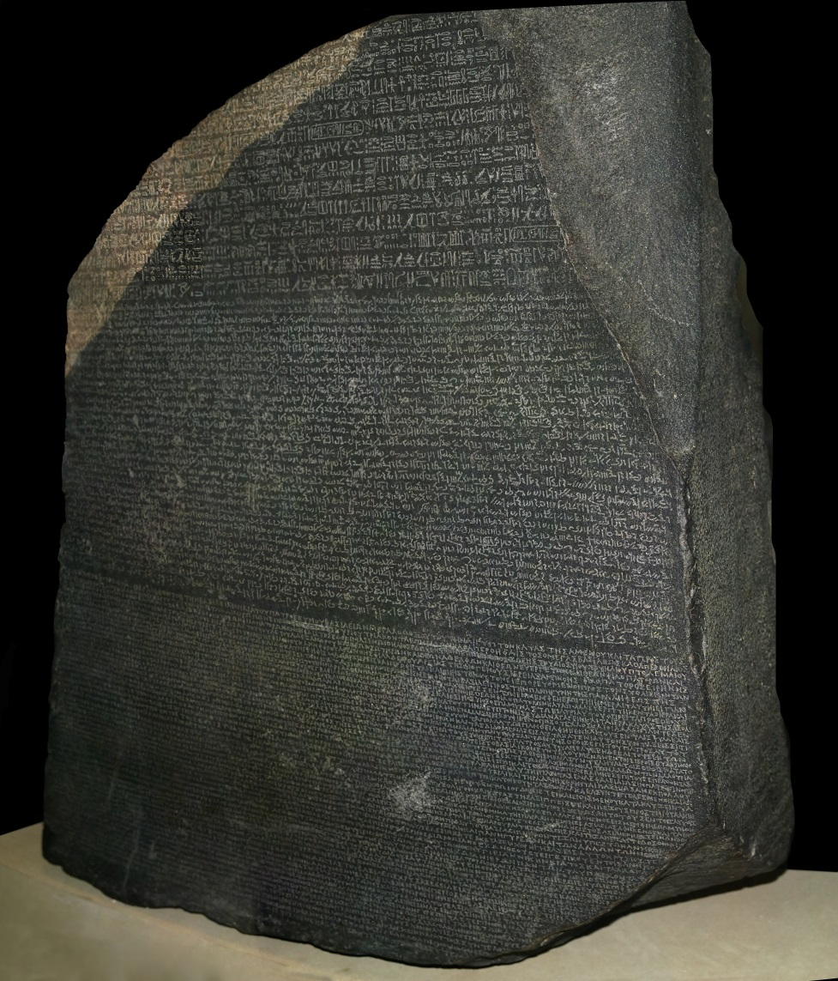
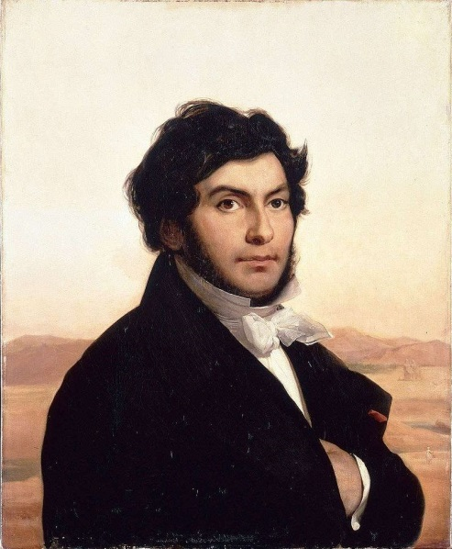
Στήλη της Ροζέττας
Πρόκειται για μια πέτρινη πλάκα στην οποία είναι γραμμένο ένα κείμενο σε δύο γλώσσες, στα Αιγυπτιακά και τα Ελληνικά, με τρία διαφορετικά συστήματα γραφής: Ιερογλυφικά, Δημώδη Αιγυπτιακά, Ελληνικά.
“The Rosetta Stone in the British Museum” από Biopics διαθέσιμο με άδεια CC BY-SA 4.0
“Leon Cogniet - Jean-Francois Champollion” από Xhienne διαθέσιμο ως κοινό κτήμα

Slide 13
Χαράγματα κειμένων σε τοίχους
Χαρακτηριστικό παράδειγμα αποτελεί η Πομπηία, όπου διασώθηκαν χαράγματα στους τοίχους οικιών, αυλών, δημοσίων κτιρίων, αλλά και στις πόρτες.

Slide 14
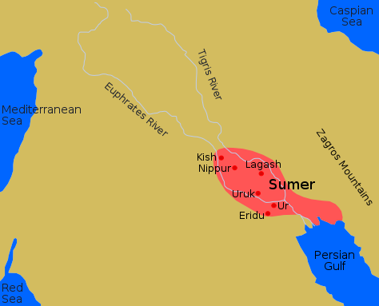
Πηλός-Πήλινες πινακίδες
Πλήθος γραμμένων πήλινων πινακίδων έχει διασωθεί από πολιτισμούς όπως των Σουμέριων (παλαιότερες), Ασσυρίων, Φοινίκων, Χετταίων, Αιγυπτίων, Βαβυλωνίων κ.α. και αποτέλεσαν φορέα γνώσης και πολιτισμού.
Βιβλιοθήκη από πήλινες πινακίδες ήταν αυτή του Ασουρμανιμπάλ ή Σαρδανάπαλου
“Sumer Dynasty” από Usapan διαθέσιμο ως κοινό κτήμα

Slide 15
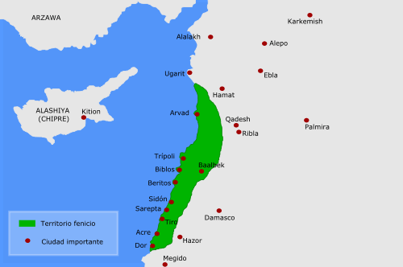
Πήλινες πινακίδες
gotitasdehistoria.blogspot.gr

Slide 16
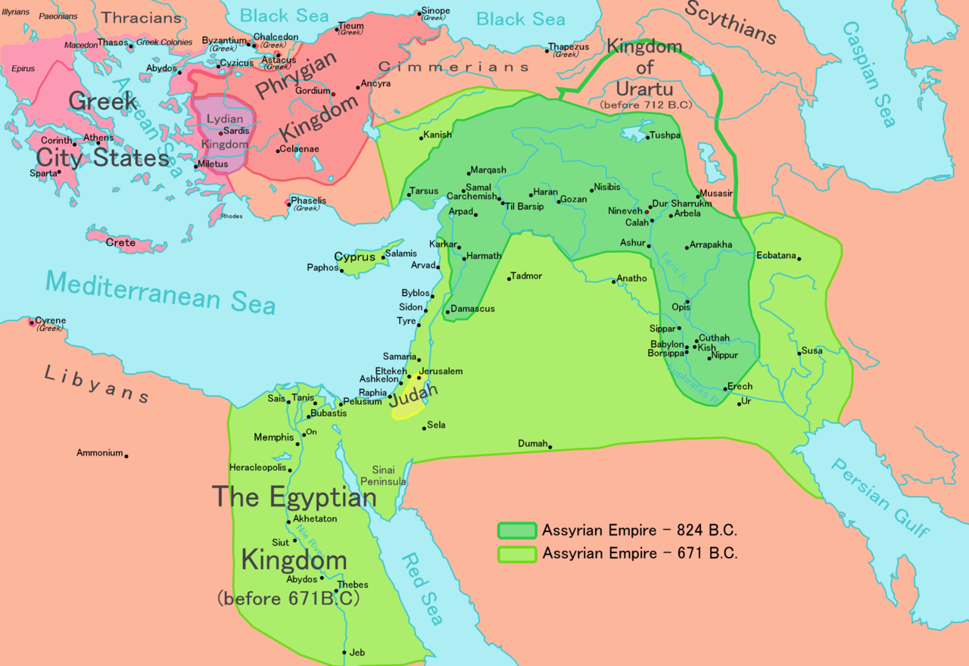
Χάρτης της νέο Ασσυριακής αυτοκρατορίας και των επεκτάσεών της
“Map of the Neo-Assyrian Empire and its expansions” από Ras67 διαθέσιμο ως κοινό κτήμα

Slide 17
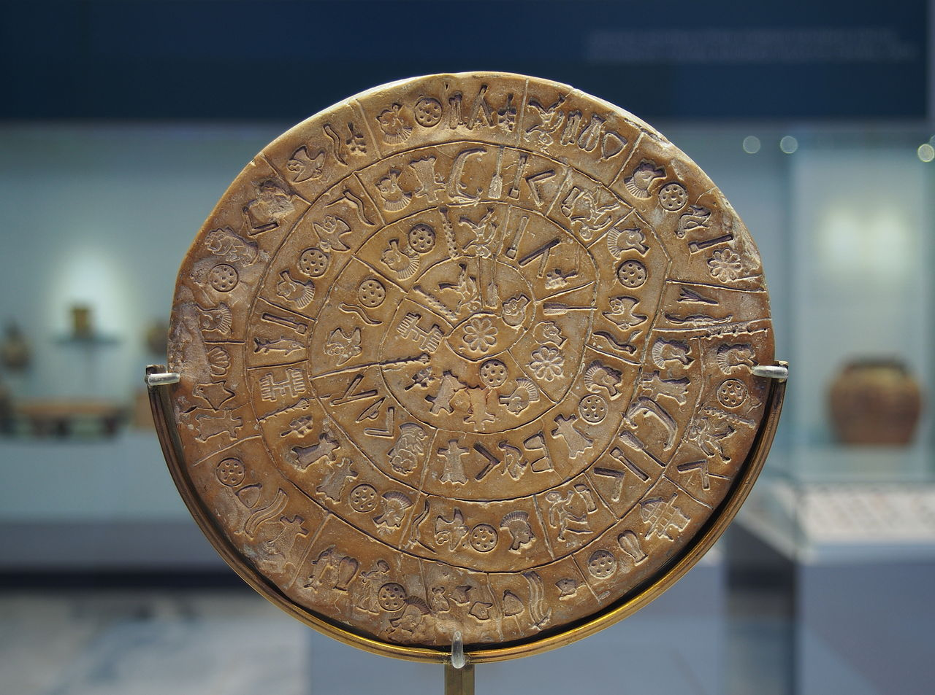
Ο δίσκος της Φαιστού
Για την ελληνική γραφή οι πήλινες πινακίδες έχουν διαδραματίσει σπουδαίο ρόλο ως υλικό γραφής.
Χαρακτηριστικό παράδειγμα αποτελεί ο δίσκος της Φαιστού, το παλαιότερο δείγμα κινητής τυπογραφίας στον κόσμο, που παραμένει ανερμήνευτος και χρονολογείται από το 1700 π.Χ. Στο σχήμα απεικονίζεται η μία όψη του δίσκου της Φαιστού.
“The side A of the disc of Phaistos, as displayed in the Archaeological Museum of Heraklion after the 2014 renovation” από C messier διαθέσιμο με άδεια CC BY-SA 4.0

Slide 18
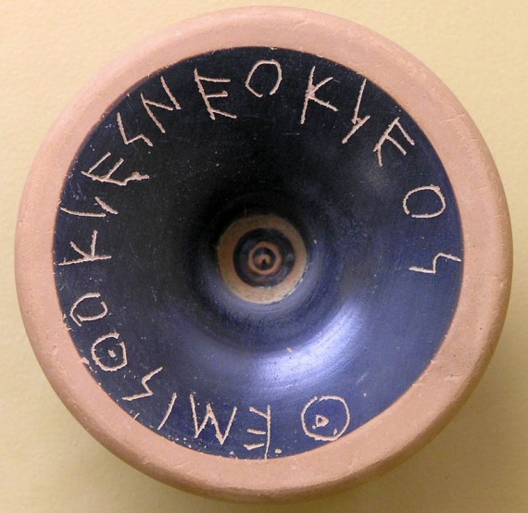
Όστρακα
Tα όστρακα (θραύσματα πήλινου αγγείου) υπήρξαν ένα άμεσο και φθηνό υλικό γραφής για πλήθος χρήσεων της καθημερινής ζωής (φορολογικές αποδείξεις, μηνύματα, κατάλογο για ψώνια, εξοστρακισμός κ.α.).
Αποτελούσαν την γραφική ύλη των μαθητών και των φτωχών.
“Όστρακο που αναγράφει "Θεμιστοκλής Νεοκλέους” από Marsyas διαθέσιμο με άδεια CC BY-SA 2.5

Slide 19
Μέταλλα-Κράματα
Τα μέταλλα, όπως Pb, Sn, Cu αποτέλεσαν ένα πρόσφορο υλικό γραφής (κείμενα, λογαριασμοί, συνοδευτικά νεκρών κ.λ.π.).

Slide 20
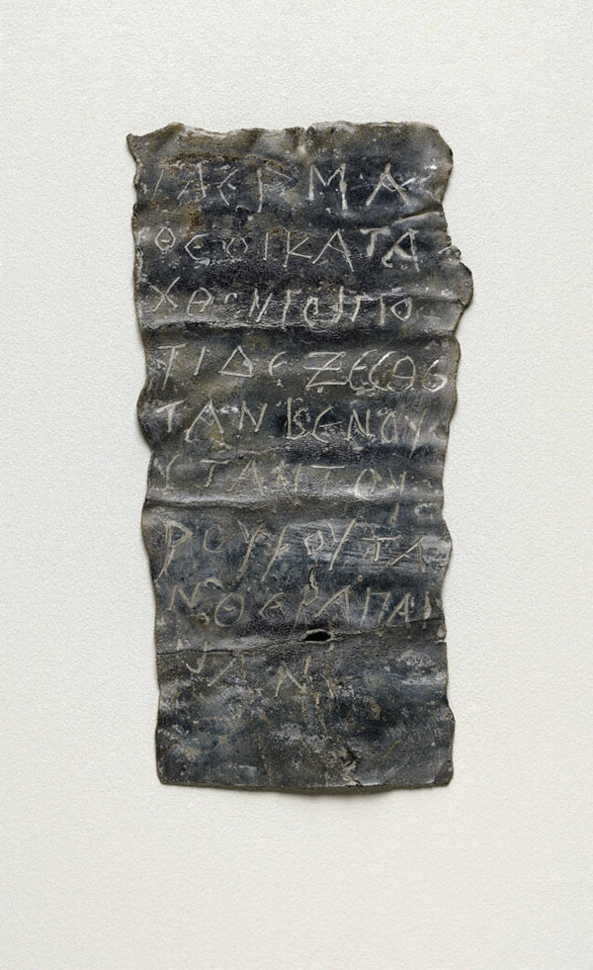
Μόλυβδος
Το μέταλλο με τη συχνότερη χρήση στην αρχαιότητα ήταν ο μόλυβδος λόγω της μικρής σκληρότητάς του, της αντοχής του.
Curse Tablet, about 100 B.C., found in Morgantina, Sicily. blogs.getty.edu

Slide 21
Κασσίτερος
Ο Παυσανίας μας δίνει την πληροφορία ότι είδε ελάσματα γραφής από κασσίτερο, που χρησιμοποιήθηκαν ως ιστορικό τεκμήριο.

Slide 22
Χαλκός
Ο χαλκός χρησιμοποιήθηκε σε ελάχιστες περιπτώσεις (επιχάραξη αναθηματικών επιγραφών, ψηφισμάτων, συνθηκών, στρατιωτικά διπλώματα, άδεια γάμουκ.λ.π.).

Slide 23
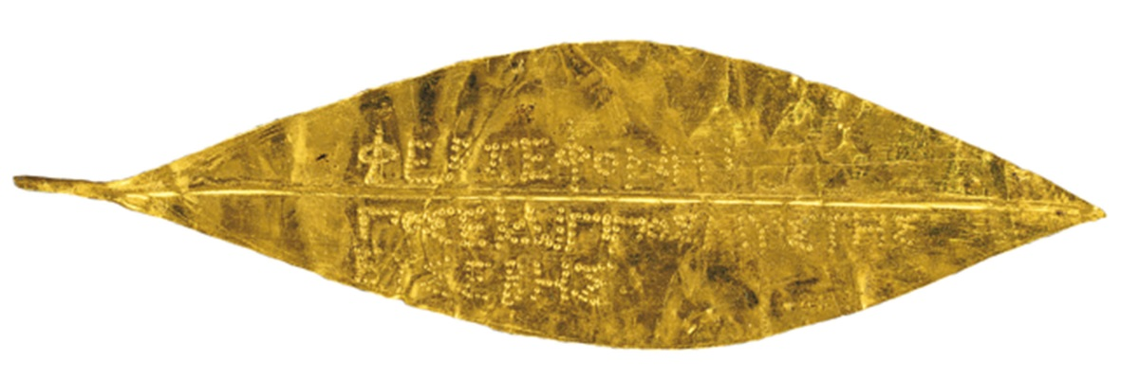
Χρυσός
Ο Πλούταρχος αναφέρει το χρυσό βιβλίο που αφιέρωσε η ποιήτρια Αριστομάχη στο Μαντείο των Δελφών.
diaspora.parliament.gr

Slide 24
Άργυρος
Ο άργυρος δεν χρησιμοποιούνταν συχνά ως υπόστρωμα γραφής.
Τον συναντάμε σε ασημένια πλακίδια ή λεπτά ελάσματα.
Διασώζονται ορισμένα και βρίσκονται στο Βρετανικό Μουσείο.

Slide 25
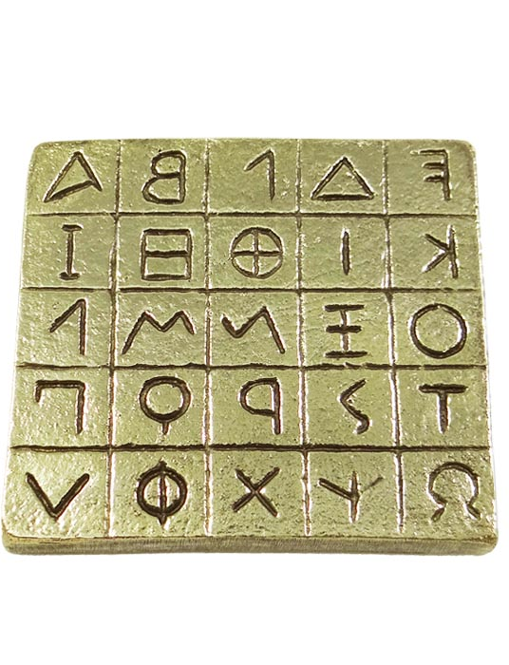
Ορείχαλκος
Ο ορείχαλκος που είναι κράμα χαλκού και κασσίτερου, χρησιμοποιήθηκε ελάχιστα ως γραφική ύλη λόγω σκληρότητας.
Συνηθέστερα αναφέρεται στην ιστορία της επιγραφικής.

Slide 26
Οστά ζώων
Οι εγχαράξεις πάνω σε αυτά αποτελούν τους προδρόμους της γραφής και δείχνουν την τάση για διαφύλαξη γραπτών αναφορών (Αφρικανική Ήπειρος).
Στην χρησιμοποιούσαν ως επιφάνεια γραφής τα λεγόμενα «δόντια δράκων».
Χάρη σε αυτά διασώζεται πλούσιο ιστορικό υλικό για την αρχαία Κίνα.

Slide 27
Δέρματα ζώων
Τα δέρματα των ζώων χρησιμοποιήθηκαν για γραφή κειμένων ή αποστολή μηνυμάτων.
Καλύτερος εκπρόσωπος αυτής της κατηγορίας είναι η περγαμηνή.
Η διαφορά μεταξύ δέρματος και περγαμηνής είναι ότι το δέρμα προέκυπτε από κατεργασία αποτριχωμένου δέρματος ζώου με φυτικά υλικά που περιείχαν βυρσοδεψικό οξύ.
Αντίθετα, η περγαμηνή αν και είναι υπόστρωμα γραφής προερχόμενο από δέρμα ζώου, συνήθως προβάτων και κατσικιών, έχει μία επεξεργασία πιο πολύπλοκη που περιγράφεται αναλυτικά σε επόμενη παράγραφο.

Slide 28
Διφθέρα
Στην αρχαία γραμματεία το δέρμα ζώου αναφέρεται συχνά ως μέσο γραφής, ενώ οι όροι που χρησιμοποιούνται αδιακρίτως και για τα δύο είναι οι όροι διφθέρα και μεμβράνα (ακατέργαστα ή ημικατεργασμένα δέρματα των ζώων).
Εκτεταμένη χρήση δέρματος βουβαλιών για καταγραφή διαφόρων γεγομότων συναντάμε στους Ινδιάνους της Αμερικής.
Μουσείο Μπενάκη

Slide 29
Περγαμηνή
Η περγαμηνή, που είναι η πιο επεξεργασμένη και ραφιναρισμένη διφθέρα, προέλευσή της έχει την περίφημη αρχαία Πέργαμο της Ιωνίας.
Κατασκευάζονταν κυρίως από δέρμα μοσχαριού, κατσικιού, προβάτων και σπάνια από δέρμα όνου.
Η περγαμηνή γρήγορα άρχισε να υποσκελίζει τον πάπυρο μια και χάρη στη διαδικασία που υφίστατο ήταν πλέον δυνατή η χρήση και των δύο όψεων του δέρματος, ενώ επιπλέον ήταν ανθεκτικότερη του παπύρου.

Slide 30
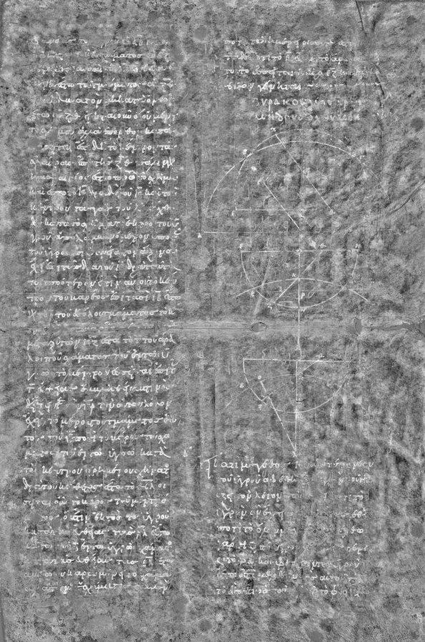
Στη φωτογραφία φαίνεται η περγαμηνή (του 10ου αιώνα) στις σελίδες της οποίας κρύβονταν κείμενα του Αρχιμήδη.
Αργότερα τα κείμενα αυτά αντικαταστάθηκαν από άλλα θρησκευτικού περιεχομένου.
Η τεχνολογία ακτίνων Χ αποκάλυψε τα έργα αυτά.
“Μια σελίδα από το παλίμψηστο (πρωτότυπο κείμενο) του Αρχιμήδη που προβλήθηκε” από טוקיוני διαθέσιμο με άδεια CC BY 3.0

Slide 31
Περγαμηνή
Μειονεκτήματα
Κατατρώγεται από τα σαρκοφάγα
Ακριβότερη
Ιδιαίτερα ευαίσθητη στην υγρασία
Πλεονεκτήματα
Λεπτότερη και ωραία
Ανθεκτικότητα, στερεά, διπλώνεται
Δεν έβγαινε η μελάνη

Slide 32
Στο εμπόριο σήμερα κυκλοφορούν συνηθισμένα χαρτιά με την ονομασία «περγαμηνή» ή «απομίμηση περγαμηνής» που έχουν μόνο ομοιότητα στα γενικά χαρακτηριστικά με την αρχαία περγαμηνή («φυτική περγαμηνή» χαρτί ειδικής επεξεργασίας).

Slide 33
Υφάσματα
Βιβλία γραμμένα σε μετάξι (Κίνα, μετά την εφεύρεση του χαρτιού, το μετάξι παραγκωνίστηκε ως γραφική ύλη).
Το λινάρι, όπου η χρήση του στην Αίγυπτο χρονολογείται από το 3400 π.Χ., όπου αντικατέστησε τον πάπυρο.
«Ζωγραφισμένα» υφάσματα των Ίνκας

Slide 34
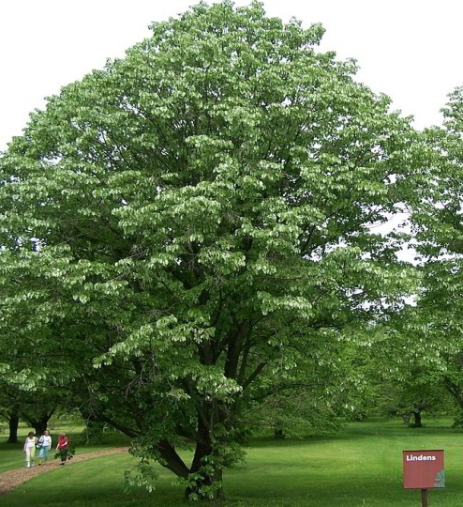
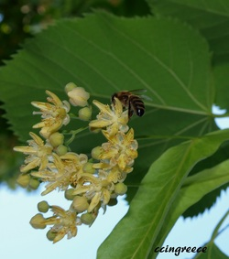
Φλοιοί και φύλλα δέντρων
Οι φλοιοί των δέντρων ήταν αρκετά πρόσφορο υλικό για γραφή (Ρωσία, Μάγια, Αζτέκοι, Μιχτέκοι, Τολτέκοι κ.α.).
Ο φλοιός της φιλύρας (κοινή φλαμουριά) χρησιμοποιούνταν πολύ από τους Ρωμαίους ως γραφική ύλη μέχρι που αντικαταστάθηκε πλήρως από τον πάπυρο. Επίσης, χρησιμοποιούνταν από φυλή της Σουμάτρας που τα δίπλωναν σαν μια μορφή φυσαρμόνικας.
“Tilia tomentosa” από Bruce Marlin διαθέσιμο με άδεια CC BY 3.0
votanaaristoteleio.weebly.com

Slide 35
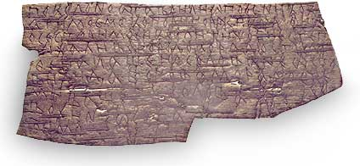
Φλοιοί σημύδας
“Beresta” από Ghirlandajo διαθέσιμο ως κοινό κτήμα

Slide 36
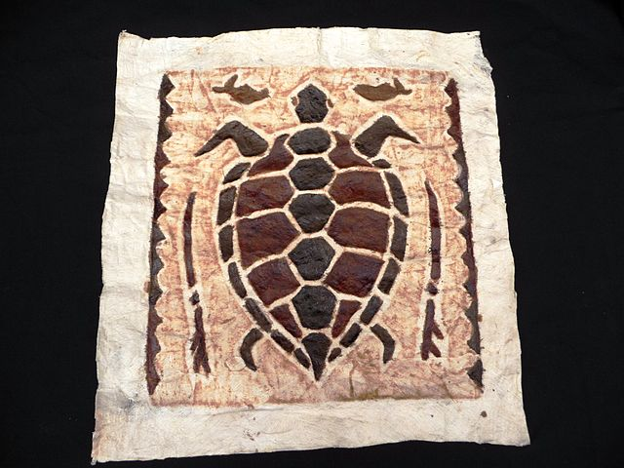
Τάπα (μεμβράνη από φλοιό)
Η λέξη τάπα είναι πολυνησιακός όρος και αφορά μεμβράνες από φλοιό οι οποίες έχουν κοινή φυτική σύσταση με το χαρτί.
Παράγονται με χτύπημα του εσωτερικού φλοιού τροπικών δέντρων ώστε να σχηματιστεί μια λεπτή και εύκαμπτη επιφάνεια πολλαπλάσιου μεγέθους.
“PNG Turtle Tapa Cloth QM r” από Queensland Museum διαθέσιμο με άδεια CC BY-SA 3.0
Με διαφορετική επεξεργασία μπορούν να δώσουν χαρτί. Αν και δεν είναι ξεκάθαρο πιστεύεται ότι πρωτοεμφανίσθηκε στην Νοτιοανατολική Ασία πριν από 6500 χρόνια.
Χρησιμοποιείται ακόμη και σήμερα ποικιλοτρόπως.

Slide 37
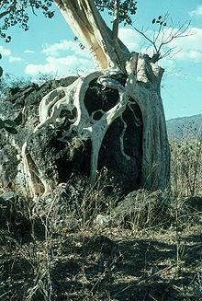
Αμάτλ
Με το αμάτλ κατασκευάζονταν διάφορα βιβλία αλλά και χάρτες.
Τα εικονογραφημένα χρονικά των Αζτέκων έχουν γραφεί σε αμάτλ.
Το αμάτλ βρίσκεται πιο κοντά στο χαρτί ακόμα και σε σχέση με τον ίδιο τον πάπυρο.
“Amate-tree-guerrero” από Not home διαθέσιμο ως κοινό κτήμα

Slide 38
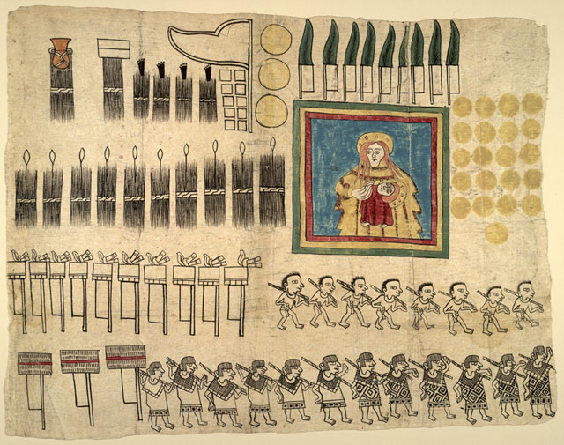
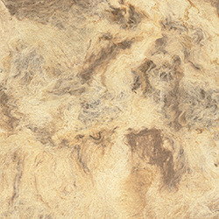
Αμάτλ
“Huex codex 1a loc” από CJLL Wright διαθέσιμο ως κοινό κτήμα

Slide 39
Φύλλα και ίνες δέντρων
Χρησιμοποιήθηκαν φύλλα όπως δάφνης, μολόχας, μυρσίνης (μυρτιά), κισσού, συκιάς, αγαύης (αθάνατος), φοινικόφυλλα κ.α.

Slide 40
Ξύλο δέντρων - Ξύλινες πινακίδες (ή σανιδάκια)
Στην Πομπηία βρέθηκαν πινακίδες των οποίων η επιφάνεια δεν είχε κερί, αλλά το κείμενο ήταν γραμμένο με μελάνι απευθείας πάνω στο ξύλο.
Ζωγραφισμένα σανίδια των Ίνκας
φλαμουριά, σημύδα, σκλήθρο και άλλα δέντρα

Slide 41
Ταινίες από μπαμπού
αποτελούσαν ένα δημοφιλές μέσο γραφής.

Slide 42
Διάφορα άλλα υλικά
Τα “βαμπούμ” των Ιροκουά
Οι ζώνες βαμπούμ, που κατεξοχήν χρησιμοποιούσε η φυλή των Ινδιάνων Ιροκουά αποτελούνταν από χάντρες λευκών επεξεργασμένων οστράκων συναρμολογημένων κατά οριζόντιες και κάθετες σειρές.
Χρησιμοποιούνταν ως απαραίτητα τελετουργικά αντικείμενα σε θρησκευτικές γιορτές, αλλά και ως μέσο καταγραφής διαφόρων στοιχείων, πληροφοριών ή αναφορών.
honorthetworow.org

Slide 43
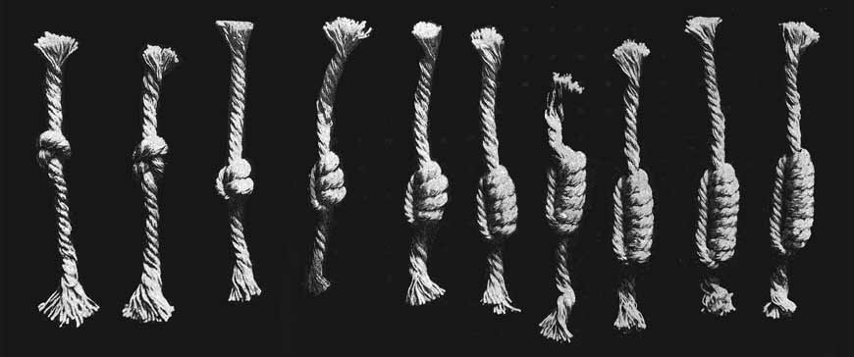
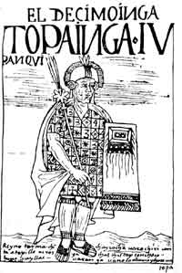
Κιπού
Κατασκευές από κόμπους που χρησιμοποιούνταν ως μνημονικό είδος γραφής από τους Ίνκας του Περού.
naturalhistorymag.com
Οι αριθμοί 1- 9
“Inca tupac yupanqui” από Kanon6996 διαθέσιμο ως κοινό κτήμα

Slide 44
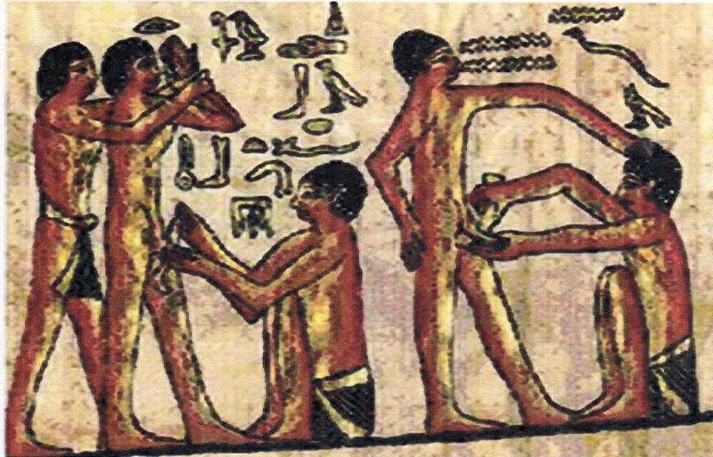
Ο πάπυρος
Στην Ευρώπη, τα υλικά γραφής που χρησιμοποιήθηκαν ευρύτατα ήταν ο πάπυρος και η περγαμηνή.
Ο πάπυρος ήταν γνωστός στην Αθήνα από τον 5ο αιώνα π.Χ. μετά την κατάκτηση της Αιγύπτου από τον Αλέξανδρο και αποτελούσε κοινό γραφικό υλικό.
Λόγω όμως των κλιματικών συνθηκών μας κανένα δείγμα παπύρου δεν έχει διασωθεί.
“Egyptian Doctor healing laborers on papyrus” από External Radiance διαθέσιμο με άδεια CC BY-SA 3.0
Φύλλο παλαιού χαρτιού από πάπυρο

Slide 45
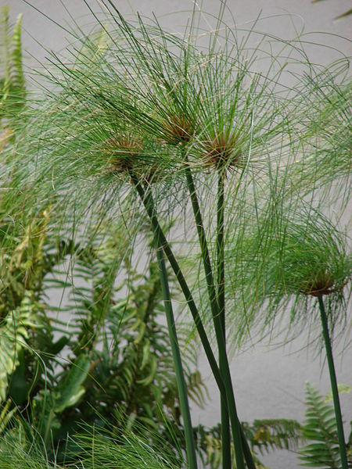
Το υδροχαρές αυτό φυτό με το επιστημονικό όνομα Cyperus Papyrus και σε μτφρ. κύπειρος ο πάπυρος, φύτρωνε παλαιότερα στις όχθες του ποταμού Νείλου καθώς και σε διάφορες περιοχές της Συρίας, στη Μεσοποταμία και στην απαλαιστίνη, κοντά στη λίμνη Γεννησαρέτ.
Στην Αίγυπτο δεν φυτρώνει πλέον όμως φύεται ακόμη στην κοιλάδα του Άνω Νείλου, την Αβησσυνία και τα νερά της Ουγκάντας. Στην Ευρώπη απαντάται στη Σικελία, κοντά στις Συρακούσες.
Φθάνει σε ύψος συνήθως τα 1-3 μέτρα και υπό ευνοϊκές συνθήκες τα πέντε μέτρα.
Οι Αιγύπτιοι χρησιμοποιούσαν τον πάπυρο από την πέμπτη χιλιετηρίδα π.Χ.
“Starr 070221-4774 Cyperus papyrus” από Forest & Kim Starr διαθέσιμο με άδεια CC BY-SA 3.0

Slide 46
Τα κατάλληλα επεξεργασμένα φύλλα του πάπυρου ονομάζονταν βύβλοι.
Στην Αίγυπτο ονομάζονταν «παπα» το οποίο οι Έλληνες έκαναν πάπυρο και από τον λατινικό τύπο Papurus προήλθε αργότερα η ονομασία paper και papier.
Έτσι, οι λέξεις paper, papier, papel παραπέμπουν στον πάπυρο. Η ονομασία «παπα» ήταν απόδοση φραστική σε αργκό ή στη δημοτική, γιατί προέρχεται από το «παπ-ιούρ», που σημαίνει φυτό του ποταμού.
Η λέξη χαρτί προέρχεται από την αρχαιοελληνική ονομασία «χάρτης» για τον πάπυρο. Παρόλα αυτά δεν έχουν την ίδια προέλευση.
Θα πρέπει, να διευκρινιστεί πως ο πάπυρος δεν μπορεί να χαρακτηριστεί ως χαρτί.
Η παραγωγή του χαρτιού προϋποθέτει αρχικά διαχωρισμό και στη συνέχεια μορφοποίηση των ινών σε φύλλο. Αντίθετα, όπως θα δούμε ακολούθως αναλυτικά η παραγωγή του παπύρου είχε άλλη «λογική».

Slide 47
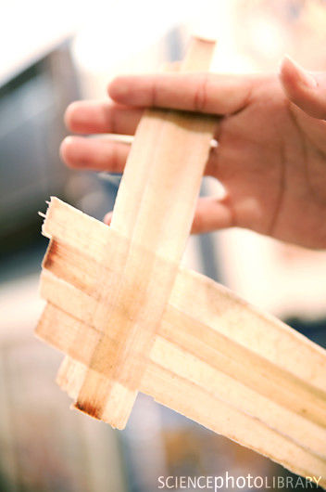
Η πόλη Βύβλος κατασκεύαζε εκτεταμένα παπύρους με τους οποίους τροφοδοτούσε απομακρυσμένες περιοχές του τότε γνωστού κόσμου.
Από την πόλη Βύβλο προήλθε και η λέξη βιβλίο. Η παραγωγή παπύρου στη Βύβλο είχε αρχίσει ήδη από το 1500 π.Χ.
Αξίζει να σημειωθεί ότι το 1100 π.Χ. οι Αιγύπτιοι έστειλαν στη Βύβλο 500 ρόλους ακατέργαστου παπύρου (δηλαδή 2000 μέτρα επιφάνεια γραφής) έναντι ξυλείας που είχαν εισάγει στην Αίγυπτο από την περιοχή του Λιβάνου με τους περίφημους κέδρους.
sciencephoto.com

Slide 48
Η παραγωγή των παπύρων θα μπορούσαμε να πούμε ότι για τα μέτρα της εποχής εκείνης ήταν «βιομηχανική» (έως 20 φύλλα παπύρου ανά καλάμη παπύρου).
Μάλιστα, έφτασε στο σημείο να ασκεί έλεγχο επί της εξαγωγής αλλά και να επιβάλλει δασμούς στην κατανάλωση παπύρου.

Slide 49
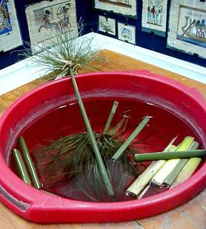
Για την παραγωγή του παπύρου, ο κορμός του φυτού ανοίγονταν κατά μήκος σε λεπτές ταινίες με ένα κοφτερό εργαλείο που έμοιαζε με βελόνα.
Οι κεντρικές ταινίες ήταν οι πιο φαρδιές και τοποθετούνταν η μία δίπλα στην άλλη.
Τα καλύτερης ποιότητας φύλλα παράγονταν από τα μέρη της καλάμης που βρίσκονταν κοντά στην εντεριώνη (ψίχα).
Όταν σχηματίζονταν το επιθυμητό πλάτος διαβρέχονταν.
maat.org.ru

Slide 50
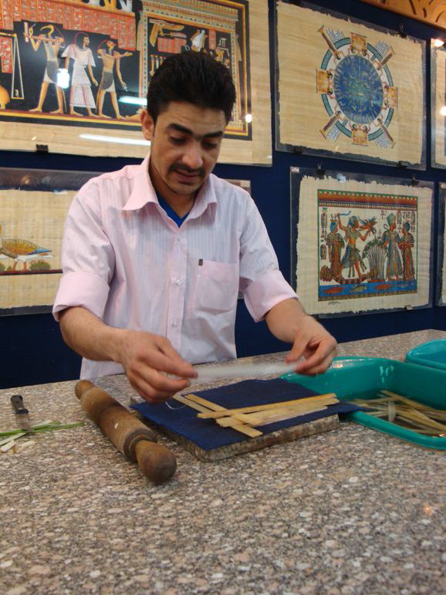
Ακολουθούσε η τοποθέτηση νέας στρώσης ταινιών (ή σπανιότερα νέων στρώσεων) κάθετα επάνω στην πρώτη στρώση όπως φαίνεται ακολούθως.
Ανώτατη Εκκλησιαστική Ακαδημία Θεσσαλονίκης

Slide 51
Σε κάθε περίπτωση ήταν απαραίτητη η χρησιμοποίηση φυτικής κόλλας που βοηθούσε στην κόλληση των στρώσεων του πάπυρου.
Με την πίεση έβγαινε από τις χλωρές ίνες του φυτού μια κολλώδης ουσία και έτσι τα δύο στρώματα ενώνονταν μεταξύ τους.
Τέλος, προκειμένου να σχηματιστεί ένα ενιαίο φύλλο υπόκειντο σε πίεση και αφήνονταν για στέγνωμα σε προσήλια μέρη.

Slide 52
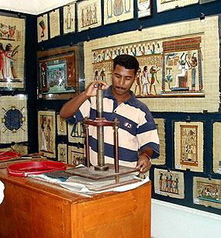
Για να μπορέσει το υπόστρωμα αυτό να χρησιμοποιηθεί για γραφή απαιτούνταν η λείανση της επιφάνειάς του η οποία γίνονταν συνήθως με ελαφρόπετρα ή κόκαλο.
Για την καλύτερη ποιότητα και αντοχής του υποστρώματος αυτού απομάκρυναν την τυχόν παραμένουσα υγρασία χτυπώντας το φύλλο με σφυριά.
maat.org.ru

Slide 53
Το μεγάλο μειονέκτημα του παπύρου ήταν πως έσπαγε εύκολα (ήταν χοντρός και άκαμπτος) και η συχνή χρήση των μεγάλων σε μέγεθος ρόλων προκαλούσε πολλές βλάβες από το διαρκές δίπλωμα και ξεδίπλωμα.
Ένας άλλος μεγάλος εχθρός του παπύρου ήταν η υγρασία. Με την έκθεσή του σε αυτήν, γινόταν εύθρυπτος και το χρώμα του σκούραινε.
Για το λόγο αυτόν τα πλουσιότερα αρχαιολογικά παπυρικά ευρήματα διασώθηκαν σε περιοχές με ξηρό κλίμα.

Slide 54
Να θυμόμαστε ότι ο πάπυρος χρησιμοποιήθηκε επί 2000 χρόνια πριν η περγαμηνή και η χαρτοποιία πάρουν την θέση του.
Από πάπυρο είναι το αρχαιότερο δείγμα φιλολογικού συγγράμματος στον κόσμο, ο πάπυρος του Πρις, που ανήκει στους Αιγυπτιακούς θησαυρούς της Εθνικής Γαλλικής Βιβλιοθήκης. Η ηλικία του έχει υπολογιστεί σε 4000 χρόνια και έχει διατηρηθεί άθικτος.
Ονομάζεται έτσι από τον αρχαιολόγο Εμίλ Πρις ντ' Αβέν που τον αγόρασε το 1856 στις Θήβες και τον δώρισε στην Εθνική Βιβλιοθήκη της Γαλλίας.

Slide 55
Θα πρέπει, τέλος, να διευκρινιστεί πως ο πάπυρος δεν μπορεί να χαρακτηριστεί ως χαρτί, καθώς η παραγωγή του τελευταίου προϋποθέτει το διαχωρισμό των ινών μέσω της διεργασίας της πολτοποίησής και στη συνέχεια τη διαμόρφωση αυτών σε λεπτό φύλλο.

Slide 56
Πάπυρος με φυσικό χρωματισμό
Papyrus από Sharandra διαθέσιμο με άδεια CC BY 3.0

Slide 57
Πάπυρος με φυσική παλαίωση

Slide 59
Πάπυρος
Μειονεκτήματα
Εύθρυπτο, καταστροφή
Δε διπλώνεται εύκολα
Πλεονεκτήματα
Χαμηλή τιμή
Δεν τον έτρωγαν τα σκουλίκια
Όχι σήψη

Slide 60
Περγαμηνή
Μειονεκτήματα
Κατατρώγεται από τα σαρκοφάγα
Ακριβότερη
Ιδιαίτερα ευαίσθητη στην υγρασία
Πλεονεκτήματα
Λεπτότερη και ωραία
Ανθεκτικότητα, στερεά, διπλώνεται
Δεν έβγαινε η μελάνη

Slide 61
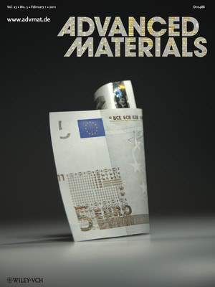
Σήμερα το χαρτί χρησιμοποιείται και στα τυπωμένα ηλεκτρονικά ……………….
Figure 10, Figure 11., Paper Electronics, Daniel Tobjörk, Ronald Österback,Advanced Materials, Volume 23, Issue 17, May 3, 2011, Pages 1935–1961

Slide 62
Σήμερα……………….

Slide 63
Βιβλιογραφία
Ξενόγλωσση
Hubbe (2005) M. A. : “Paper”. Kirk-Othmer Encyclopedia of Chemical Technology, John Wiley & Sons, Inc. (Article Online Posting Date: 15.7. 2005).
Scott W. E. (1989): “Properties of paper: An Introduction”. TAPPI Press, Atlanta.
Ελληνική
Βλέσσας Μ. –Μαλακού Μ., Ιστορία του χαρτιού, Εκδόσεις Αιώρα, Αθήνα, 2010.
Λάζος Χ.Δ. «Γραφή τότε που δεν υπήρχε το χαρτί», Εκδόσεις Ανατολικός, Αθήνα 2002.
Τσάτσης Δ. Ε., Ανάλυση περιβαλλοντικών επιπτώσεων ανακυκλωμένου χαρτιού συσκευασίας (και διαχείριση ενέργειας και αποβλήτων), Διπλωματική Εργασία, Ε.Μ.Π., Αθήνα, 2008.
Σύνδεσμοι
Ancient Greek Technology Project
el.orthodoxwiki.org
en.wikipedia.org/Amate

Slide 64
Τέλος Ενότητας

Slide 65
Σημειώματα

Slide 66
Σημείωμα Αναφοράς
Copyright Τεχνολογικό Εκπαιδευτικό Ίδρυμα Αθήνας, Βασιλική Μπέλεση 2014. Βασιλική Μπέλεση. «Εκτυπωτικά Υποστρώματα (Θ). Ενότητα 1: Πρόδρομες επιφάνειες γραφής». Έκδοση: 1.0. Αθήνα 2014. Διαθέσιμο από τη δικτυακή διεύθυνση: ocp.teiath.gr.

Slide 67
Σημείωμα Αδειοδότησης
Το παρόν υλικό διατίθεται με τους όρους της άδειας χρήσης Creative Commons Αναφορά, Μη Εμπορική Χρήση Παρόμοια Διανομή 4.0 [1] ή μεταγενέστερη, Διεθνής Έκδοση. Εξαιρούνται τα αυτοτελή έργα τρίτων π.χ. φωτογραφίες, διαγράμματα κ.λ.π., τα οποία εμπεριέχονται σε αυτό. Οι όροι χρήσης των έργων τρίτων επεξηγούνται στη διαφάνεια «Επεξήγηση όρων χρήσης έργων τρίτων».
Τα έργα για τα οποία έχει ζητηθεί άδεια αναφέρονται στο «Σημείωμα Χρήσης Έργων Τρίτων».
[1] http://creativecommons.org/licenses/by-nc-sa/4.0/
Ως Μη Εμπορική ορίζεται η χρήση:
που δεν περιλαμβάνει άμεσο ή έμμεσο οικονομικό όφελος από την χρήση του έργου, για το διανομέα του έργου και αδειοδόχο
που δεν περιλαμβάνει οικονομική συναλλαγή ως προϋπόθεση για τη χρήση ή πρόσβαση στο έργο
που δεν προσπορίζει στο διανομέα του έργου και αδειοδόχο έμμεσο οικονομικό όφελος (π.χ. διαφημίσεις) από την προβολή του έργου σε διαδικτυακό τόπο
Ο δικαιούχος μπορεί να παρέχει στον αδειοδόχο ξεχωριστή άδεια να χρησιμοποιεί το έργο για εμπορική χρήση, εφόσον αυτό του ζητηθεί.

Slide 68
Επεξήγηση όρων χρήσης έργων τρίτων
©
Δεν επιτρέπεται η επαναχρησιμοποίηση του έργου, παρά μόνο εάν ζητηθεί εκ νέου άδεια από το δημιουργό.
διαθέσιμο με άδεια CC-BY
Επιτρέπεται η επαναχρησιμοποίηση του έργου και η δημιουργία παραγώγων αυτού με απλή αναφορά του δημιουργού.
διαθέσιμο με άδεια CC-BY-SA
Επιτρέπεται η επαναχρησιμοποίηση του έργου με αναφορά του δημιουργού, και διάθεση του έργου ή του παράγωγου αυτού με την ίδια άδεια.
διαθέσιμο με άδεια CC-BY-ND
Επιτρέπεται η επαναχρησιμοποίηση του έργου με αναφορά του δημιουργού.
Δεν επιτρέπεται η δημιουργία παραγώγων του έργου.
διαθέσιμο με άδεια CC-BY-NC
Επιτρέπεται η επαναχρησιμοποίηση του έργου με αναφορά του δημιουργού.
Δεν επιτρέπεται η εμπορική χρήση του έργου.
διαθέσιμο με άδεια CC-BY-NC-SA
Επιτρέπεται η επαναχρησιμοποίηση του έργου με αναφορά του δημιουργού
και διάθεση του έργου ή του παράγωγου αυτού με την ίδια άδεια.
Δεν επιτρέπεται η εμπορική χρήση του έργου.
διαθέσιμο με άδεια CC-BY-NC-ND
Επιτρέπεται η επαναχρησιμοποίηση του έργου με αναφορά του δημιουργού.
Δεν επιτρέπεται η εμπορική χρήση του έργου και η δημιουργία παραγώγων του.
διαθέσιμο με άδεια
CC0 Public Domain
Επιτρέπεται η επαναχρησιμοποίηση του έργου, η δημιουργία παραγώγων αυτού και η εμπορική του χρήση, χωρίς αναφορά του δημιουργού.
διαθέσιμο ως κοινό κτήμα
Επιτρέπεται η επαναχρησιμοποίηση του έργου, η δημιουργία παραγώγων αυτού και η εμπορική του χρήση, χωρίς αναφορά του δημιουργού.
χωρίς σήμανση
Συνήθως δεν επιτρέπεται η επαναχρησιμοποίηση του έργου.

Slide 69
Σημείωμα Χρήσης Έργων Τρίτων
Το Έργο αυτό κάνει χρήση περιεχομένου από τα ακόλουθα έργα:
Hubbe (2005) M. A. : “Paper”. Kirk-Othmer Encyclopedia of Chemical Technology, John Wiley & Sons, Inc. (Article Online Posting Date: 15.7. 2005).
Scott W. E. (1989): “Properties of paper: An Introduction”. TAPPI Press, Atlanta.
Βλέσσας Μ. –Μαλακού Μ., Ιστορία του χαρτιού, Εκδόσεις Αιώρα, Αθήνα, 2010.
Λάζος Χ.Δ. «Γραφή τότε που δεν υπήρχε το χαρτί», Εκδόσεις Ανατολικός, Αθήνα 2002.
Τσάτσης Δ. Ε., Ανάλυση περιβαλλοντικών επιπτώσεων ανακυκλωμένου χαρτιού συσκευασίας (και διαχείριση ενέργειας και αποβλήτων), Διπλωματική Εργασία, Ε.Μ.Π., Αθήνα, 2008.
Ancient Greek Technology Project
el.orthodoxwiki.org
en.wikipedia.org/Amate

Slide 70
Διατήρηση Σημειωμάτων
Οποιαδήποτε αναπαραγωγή ή διασκευή του υλικού θα πρέπει να συμπεριλαμβάνει:
το Σημείωμα Αναφοράς
το Σημείωμα Αδειοδότησης
τη δήλωση Διατήρησης Σημειωμάτων
το Σημείωμα Χρήσης Έργων Τρίτων (εφόσον υπάρχει)
μαζί με τους συνοδευόμενους υπερσυνδέσμους.

Slide 71
Χρηματοδότηση
Το παρόν εκπαιδευτικό υλικό έχει αναπτυχθεί στo πλαίσιo του εκπαιδευτικού έργου του διδάσκοντα.
Το έργο «Ανοικτά Ακαδημαϊκά Μαθήματα στο Πανεπιστήμιο Αθηνών» έχει χρηματοδοτήσει μόνο την αναδιαμόρφωση του εκπαιδευτικού υλικού.
Το έργο υλοποιείται στο πλαίσιο του Επιχειρησιακού Προγράμματος «Εκπαίδευση και Δια Βίου Μάθηση» και συγχρηματοδοτείται από την Ευρωπαϊκή Ένωση (Ευρωπαϊκό Κοινωνικό Ταμείο) και από εθνικούς πόρους.

